Slide 2
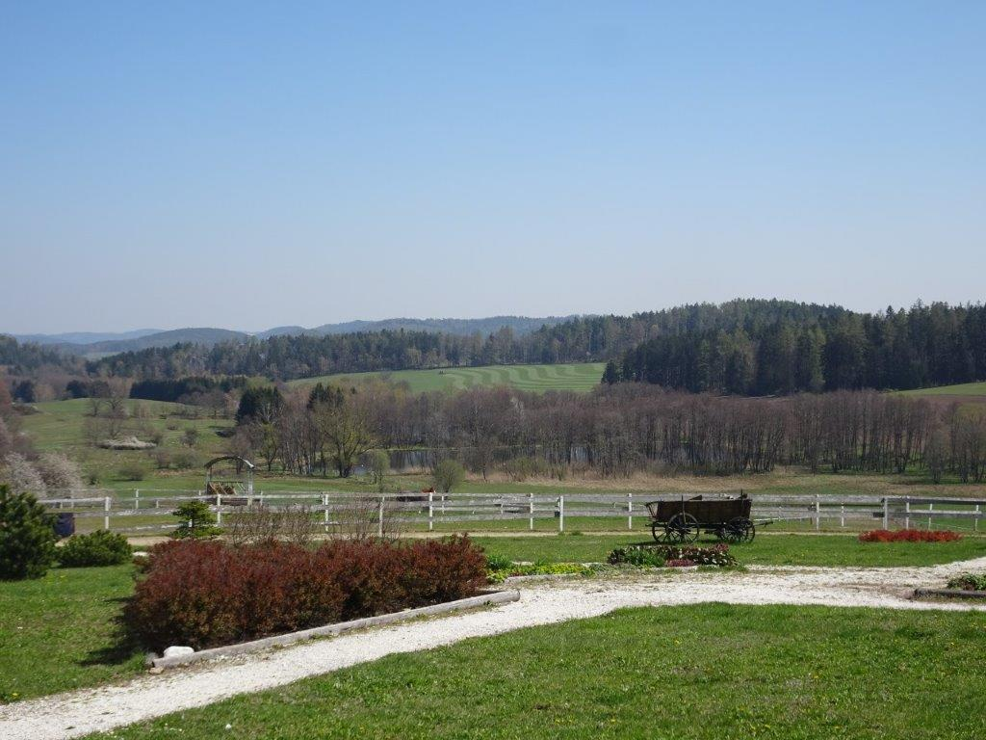
6. Sales from theYard (Farm)
6.2. Predaj z dvora - podmienky, legislatíva, dozorné orgány
Notes:
V module sú popísané podmienky, za ktorých je možné uskutočňovať predaj z dvora v Českej republike a vybraných štátoch Európskej únie. Prehľad legislatívnych noriem platných v Českej republike a ich nadväznosť na právo EÚ. Hygienické a veterinárne predpisy. Štátne orgány dohliadajúce na predaj z dvora.

Slide 3
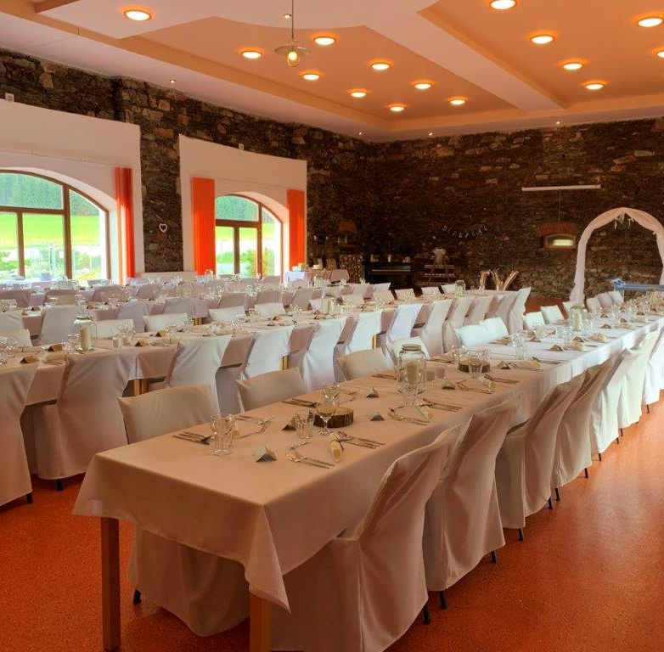
6.2.1. Všeobecná legislatíva
Všetku legislatívu EÚ týkajúcu sa poľnohospodárskych komodít a potravín možno nájsť na portálihttps://eur-lex.europa.eu/, v ktorom je možné hľadať v jednotlivých jazykoch členských krajín Únie. Všetko je viazané na právo jednotlivých členských štátov.
Európske právne normy týkajúce sa predaja potravín:
Nariadenie EÚ č. 1169/2011 o poskytovaní informácií potravinách spotrebiteľom
Nariadenie EÚ č. 1308/2013 o spoločnej organizácii trhu s poľnohospodárskymi produktmi
Nariadenie EÚ č. 852/2004 o hygiene potravín
Nariadenie EÚ č. 853/2004 o hygiene živočíšnych potravín
Nariadenie EÚ č. 854/2004 o úradných kontrolách
Nariadenie EÚ č. 178/2002 o bezpečnosti potravín
Mnohé farmy dokážu ponúknuť priestory pre spoločenské využitie

Slide 4
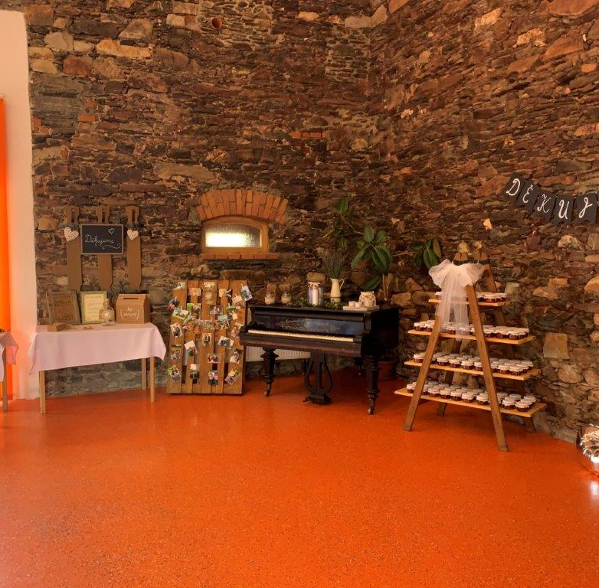
Výnimka pre predaj potravín z dvora
Podľa článku 1 ods. 2 písm. c) nariadenia o hygiene potravín, resp. článok 1 ods. 3 písm. c) nariadenia o hygiene potravín živočíšneho pôvodu stanovuje, že sanariadenie ne vzťahujú naprípady, keď výrobca priamo dodáva malé množství výrobkov z prvovýroby konečnému spotrebiteľovialebo miestnemu maloobchodu,ktorý jepriamo dodáva konečnému spotrebiteľovi.
Členské štáty stanovia pravidlá pre túto činnosť, ktoré majú zabezpečiť dosiahnutie cieľov oboch nariadení.Výnimky z pôsobnosti priamo uplatniteľných predpisov EÚ musia sledovať rovnaké ciele, ako uvedené predpisy.
Pôvodné faremné budovy získavajú nové funkcie

Slide 5
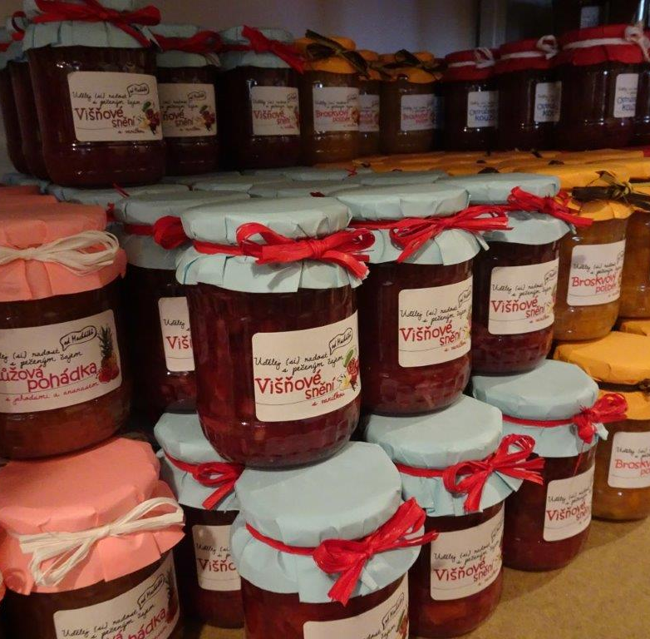
6.2.2. Česká republika
Osoba predávajúci potraviny zo dvora spravidla nebude potrebovať živnosť.To nevylučuje iné druhy registrácia.
Poľnohospodárski podnikatelia sú všeobecne evidovaní na základe poľnohospodárskeho zákona
Tepelná konzervácia je populárnou formou uchovania sezónneho ovocia
Notes:
Z hľadiska všeobecného právneho rámce pre podnikanie osoba predávajúci potraviny zo dvora spravidla nebude potrebovať živnosť(porov. § 3 ods. 3 písm. e)zákona č. 455/1991 Zb., živnostenského zákona), to avšak nevylučuje iné druhy registrácia. Poľnohospodárski podnikatelia sú všeobecne evidovaní na základe § 2fzákona č. 252/1997 Zb., poľnohospodárskeho zákona, evidenciu podľa § 2e ods. 2 tohto zákona nepodlieha okrem iného fyzická osoba, ktorá predáva nespracované rastlinné a živočíšne výrobky (ide teda o prvovýrobu, na ktorú v užšom rozsahu smerujú aj niektoré pravidlá relevantné pre predaj z dvora).

Slide 6
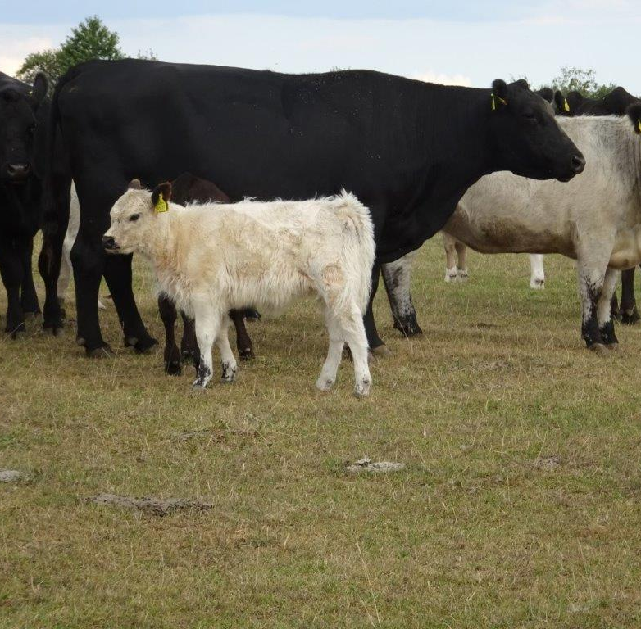
Konkrétna regulácia v Českej republike:
Problematika predaja živočíšnych produktovz dvora je v Českej republike ošetrená veterinárnym zákonom.
V prípade iných potravín sa postupuje podľa zákona o potravinách a tabakových výrobkochao zmene a doplnení niektorých súvisiacich zákonov. Toto ustanovenie splnomocňuje Ministerstvo poľnohospodárstva kúprave požiadaviek na potraviny rastlinného pôvodu, zaobchádzanie s nimi a ich predaj „z dvora“ cez vyhlášku.
Mnohé farmy umožnia návštevníkom zoznámiť sa s rôznymi chovanými plemenami hospodárskych zvierat
Notes:
Konkrétna regulácia v Českej republike: problematika predaja z dvora ošetrená najmä v prípade predaja živočíšnych produktov, a to zákonom č. 166/1999 Zb., o veterinárna starostlivosť a o zmene niektorých predpisov (ďalej len „veterinárna zákon“). Priestor pre úpravu podobného typu v prípade iných potravín poskytuje i § 18 ods. 1 písm. d) zákona č. 110/1997 Zb., o potravinách a tabakových výrobkoch ao zmene a doplnení niektorých súvisiacich zákonov. Toto ustanovenie splnomocňuje Ministerstvo poľnohospodárstva na úpravu požiadaviek na potraviny rastlinného pôvodu, zaobchádzanie s nimi a ich predaj „z dvora“ skrze vyhlášku.

Slide 7
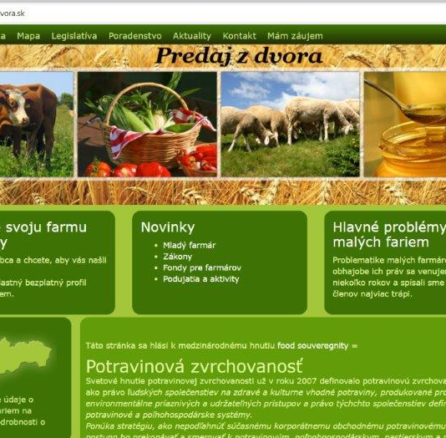
6.2.3. Slovensko
Platí obdobná legislatíva ako v Českej republike.
Orgány štátnej správy vo veci úradnej kontroly potravín podľa zákona 152/1995Zz. (Zákon o potravinách) sú:
ministerstvo zdravotníctva
orgány verejného zdravotníctva
štátna veterinárna a potravinová správa
regionálne veterinárne a potravinové správy
https://www.predajzdvora.sk/
Predaj z dvora - Predaj z dvora

Slide 8
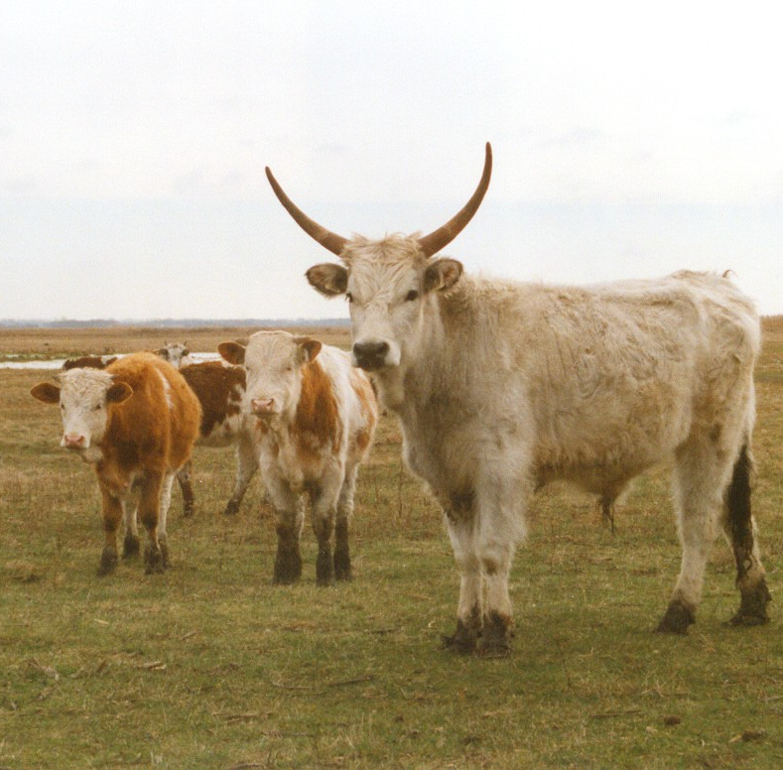
6.2.4. Maďarsko
V Maďarsku problematiku predaja potravín z dvora upravuje najmä nariadenie Ministerstva poľnohospodárstva č. 52/2010, o podmienkach výroby a predaja potravín malými výrobcami .
Toto nariadenie tiež určuje množstvo na účely predaja z dvora, stanovuje podmienky odbytu potravín miestnemu maloobchodu aj pravidlá pre „dedinské stoly pre hostí“.
Impozantný maďarský stepný dobytok – atraktívne lokálne plemeno
Notes:
V Maďarsku je problematika predaja potravín z dvora upravená najmä nariadením Ministerstva poľnohospodárstva č. 52/2010, o podmienkach výroby a predaja potravín malými výrobcami (FVMrendeletakistermelői élelmiszer-termelés, -előállítás és-értékesítés feltételeiről – ďalej len nariadenie č. 52/2010).Množstvá považované za malé množstvá na účely predaja z dvorasú vymedzené v Prílohe I nariadenia č. 52/2010. Za odbyt potravín miestnemu maloobchodu je potom považovanýpredaj potravín do maloobchodu nachádzajúceho sa vo rovnakom regióne alebo vzdialeného maximálne 40 kmvzdušnou čiarou od poľnohospodára (§ 1 nariadenia č. 52/2010). Výrobcom je však tiežumožnené prevádzkovať „dedinské stoly pre hostí“.

Slide 9
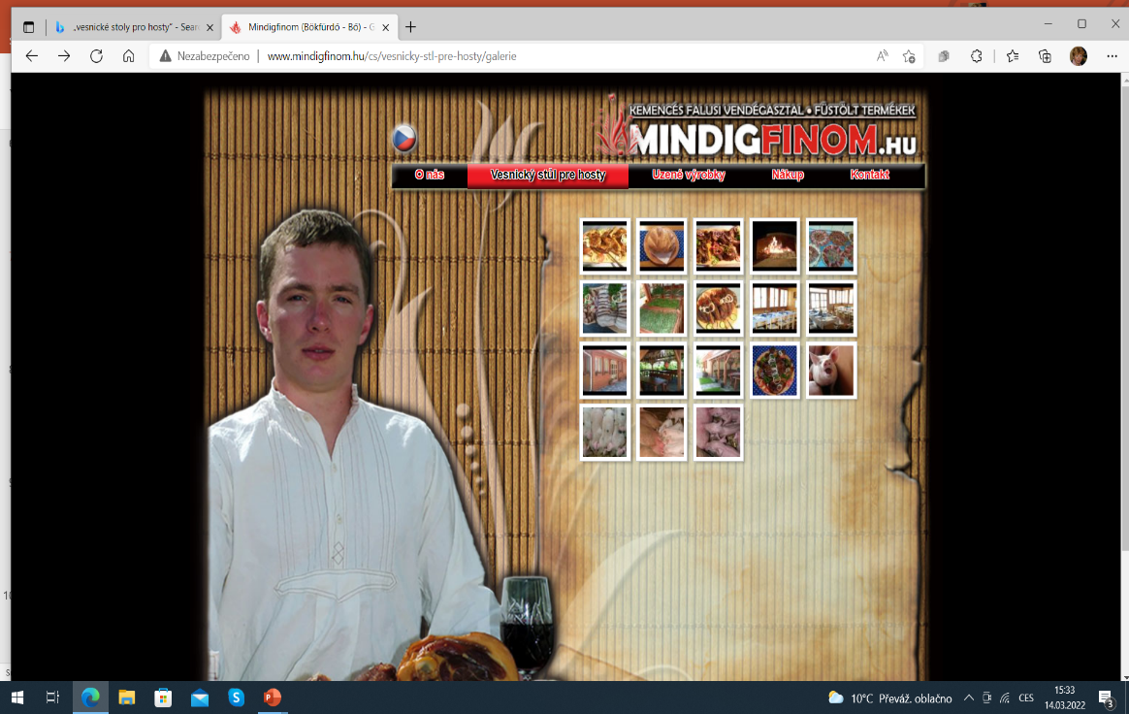

Výrobcom umožnené prevádzkovať„dedinské stoly pre hostí“ (falusi vendégasztal)ako maloobchodná činnosť v zmysle práva Únie, kde môžu ponúkať aj ďalšie potraviny, ktoré nevyprodukovali, ak dodržia predpísané množstvové limity (§ 4 ods. 3 nariadenia č. 52/2010), respektíve dodávať v rovnakom regióne či rádiu 40 km tovaru kupujúcemu, ktorý si ich vyžiadal (§ 4 ods. 4 nariadenia č. 52/2010).
Mindigfínóm(Bökfürdő-Bő) - Dedinský stôl pre hostí
Ponuka „dedinského stola“

Slide 10
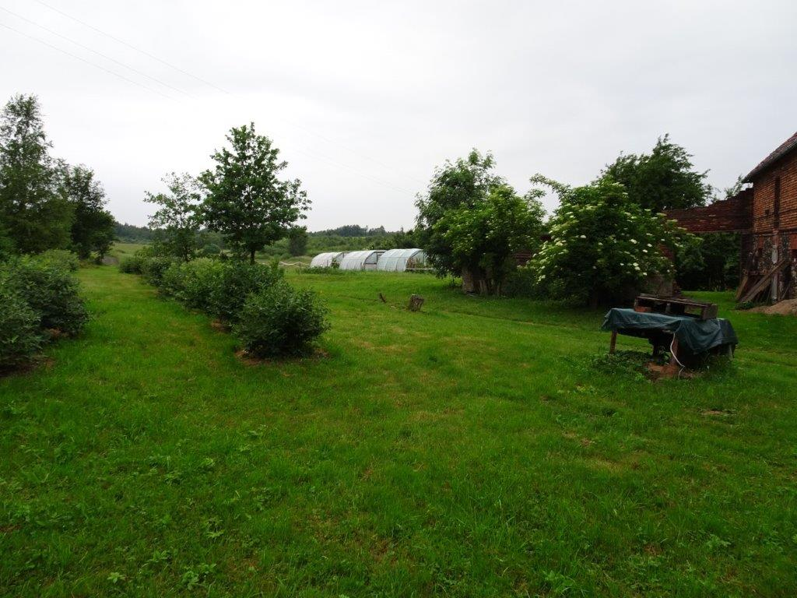
6.2.5. Poľsko
Súčasná úprava poľnohospodárskeho predaja z dvora bola zavedená naraz cez komplexnú novelu, regulácia predaja z dvora v Poľsku je teda relatívne dôsledná, a to vrátane dane predaných produktov.
Zimolez kamčatský na produkciu marmelád z dvora –Grabyszice Gorne(PL)
Notes:
Poľsko -zákon zo 16. 11. 2016 (Dz.U. 2016poz. 1961) s účinnosťou od 1. 1. 2017.
Poľnohospodári predávajúci svoje produkty priamo z dvora v prvom rade podliehajú osobitnému daňovému režimu podľa poľského zákona o dani z príjmov fyzických osôb (ustawaopodatku dochodowym odosób fizycznych – ďalej len „pdof.“).
Príjmy z tejto činnosti do výšky 40 000 zlotých ročne sú oslobodené od dane z príjmov fyzických osôb (článok 21 ods. 1 bod 71a pdof.). Podľa článku 6 ods. 1 bod 1poľského živnostenského zákona(Prawo przedsiębiorców– ďalejlen„pb.“) sapb. nevzťahuje okrem iného na poľnohospodársku výrobu v oblasti chovu zvierat a pestovania obilnín alebo vnútrozemského rybolovu.

Slide 11
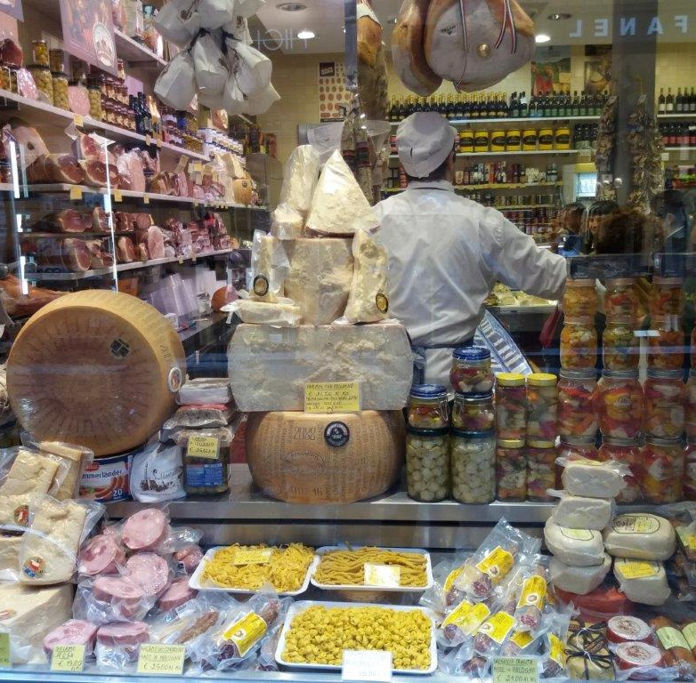
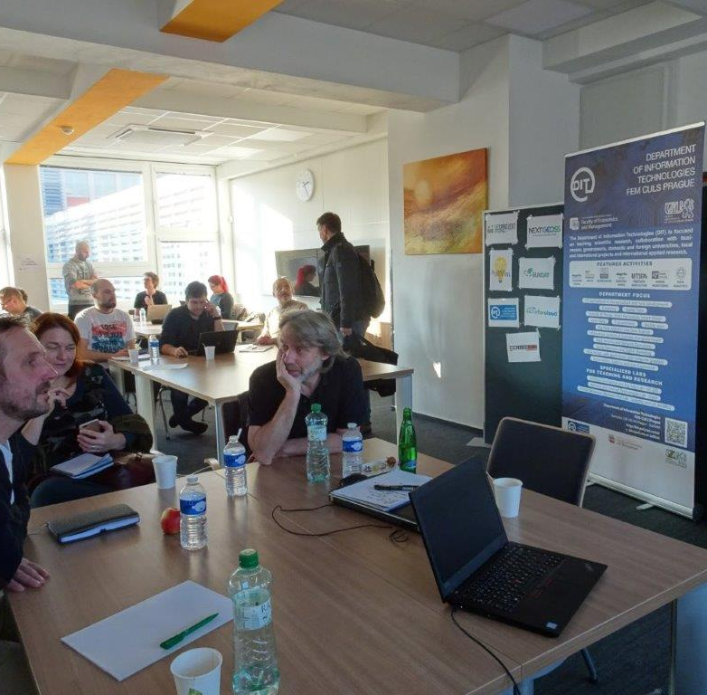
Konzorcia medzinárodných projektov pracujúaj nariešenie úlohpredrobné poľnohospodárov
Vvýrobky zlokálnychfariem - Taliansko (Bologna)

